Slide 1

МИНИСТЕРСТВО НАУКИ И ВЫСШЕГО ОБРАЗОВАНИЯ
РОССИЙСКОЙ ФЕДЕРАЦИИ
Федеральное государственное бюджетное образовательное учреждение
высшего образования
«Московский государственный технический университет имени Н.Э. Баумана
(национальный исследовательский университет)»
ВЫПУСКНАЯ КВАЛИФИКАЦИОННАЯ РАБОТА по курсу
«Data Science»
Налоговый учет в кредитных организациях
Подготовила Левичева Н.Б.
Работу выполнили
Студентки гр. 451-БУ
Войнова А.В., Левичева Н.Б.
Москва, 2022

Slide 2


Цель работы - прогнозирование конечных свойств новых материалов (композиционных материалов)
Сравнение алгоритмов машинного обучения для задачи регрессии:
№ п/п | Алгоритм | Оценка точности | Время обучения | Линейность | Оптимальное количество параметров
1. | Линейная регрессия | Хорошо | Быстрый | Да | 4
2. | Лес принятия решений (случайный лес) | Отлично | Средняя | Нет | 5
3. | Метод опорных векторов с линейным ядром | Хорошо | Быстрый | Да | 5
4. | Метод k-ближайших соседей | Отлично | Средняя | Да | 8
5. | Регрессия нейронной сети | Хорошо | Средняя | Нет | 8
1

Slide 3

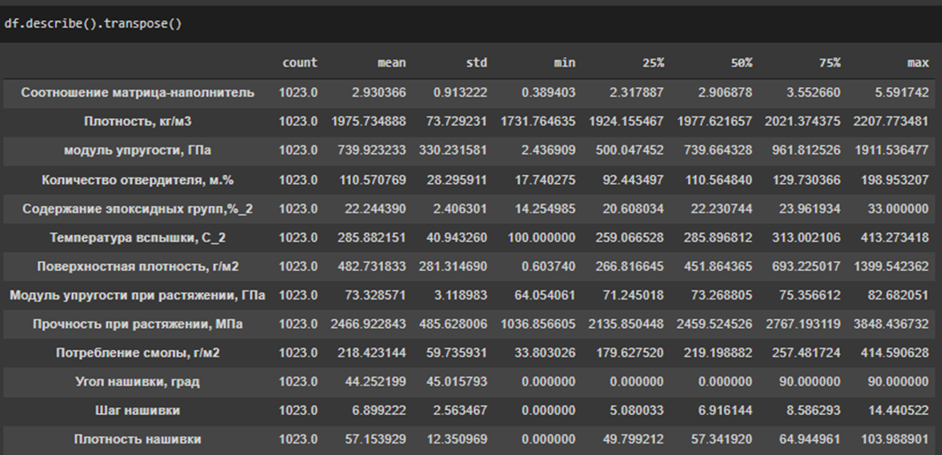

Описание исходных данных:
2

Slide 4




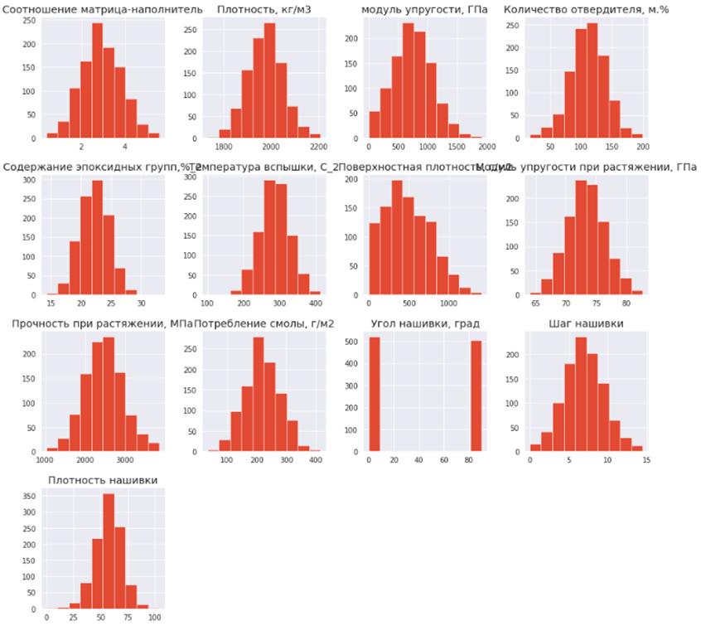

Гистограммы распределения:
3

Slide 5

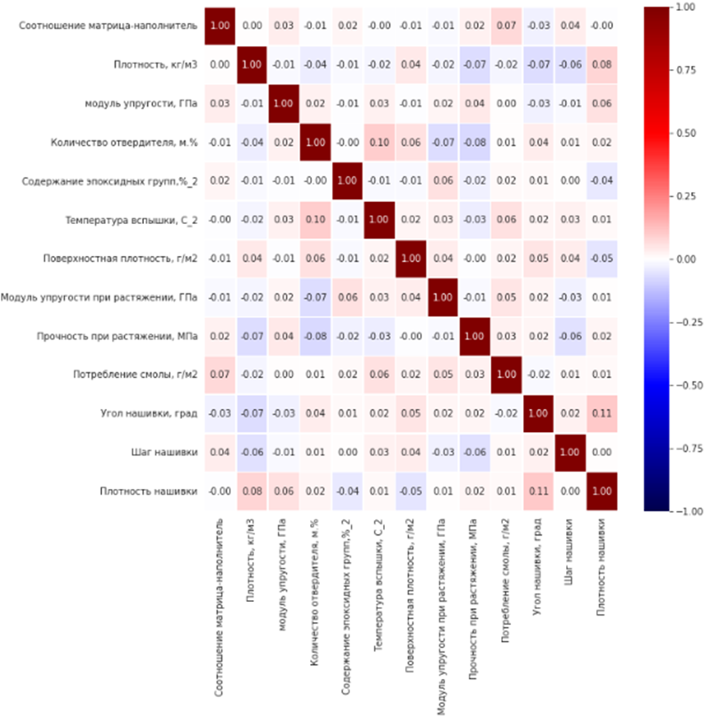

Тепловая карта коэффициентов корреляции:
4

Slide 6

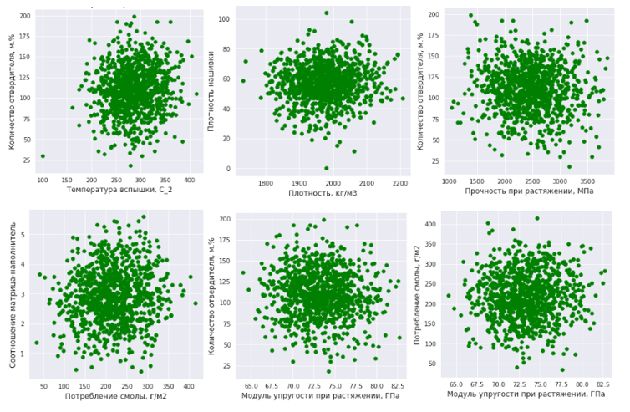
Диаграммы рассеивания на примере параметров с наибольшей корреляцией
5

Slide 7
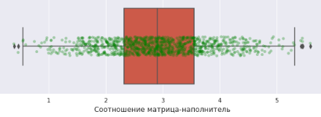
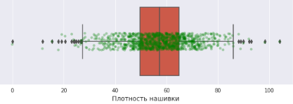

Диаграммы размаха («ящики с усами») с диаграммами рассеивания:
6

Slide 8
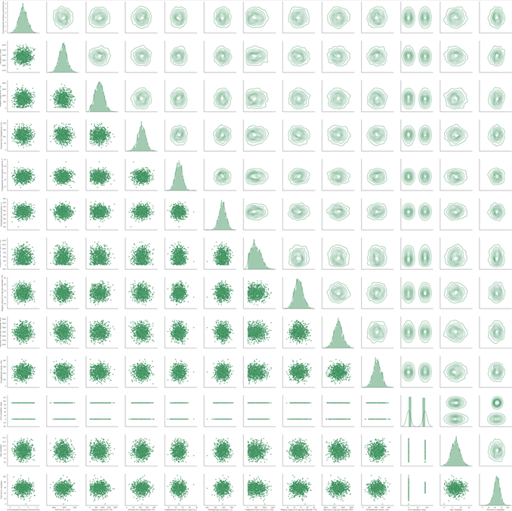
Парный график:
7

Slide 9
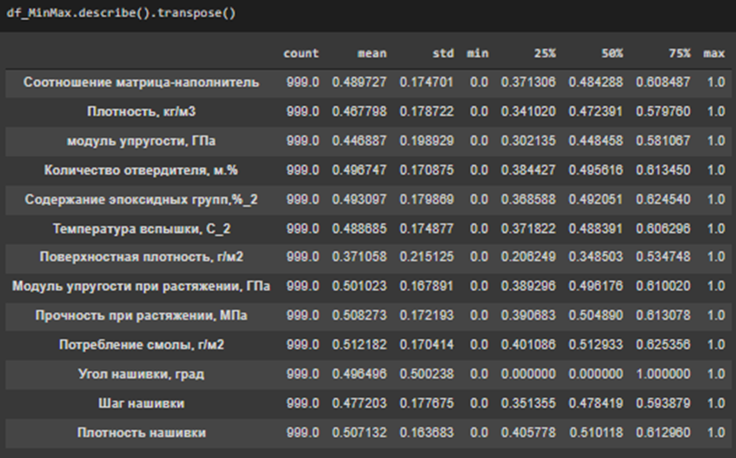
Описательная статистика после нормализации данных методом «MinMaxScaler()»:
8

Slide 10
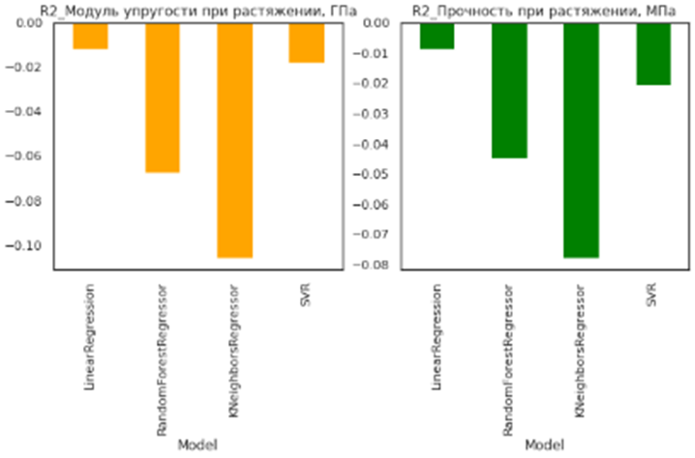
Для прогноза модуля упругости при растяжении и прочности при растяжении были использованы методы решения задачи множественной регрессии с помощью Python
Результаты оценки качества моделей для решения задач множественной регрессии
9

Slide 11
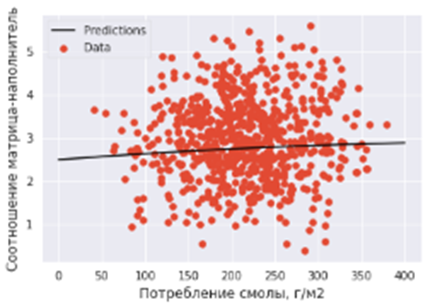
Для прогнозирования соотношения матрица-наполнитель написаны модели с использованием однослойного и многослойного персептрона
Все модели обучались на 100 эпохах.
Размер тестовой выборки составил 30 процентов.
При построении линейной модели зависимость соотношения матрица-наполнитель была установлена от потребления смолы.
График предсказанных значений соотношения матрица-наполнитель в модели (dnn_potrsmoly_model):
10

Slide 12
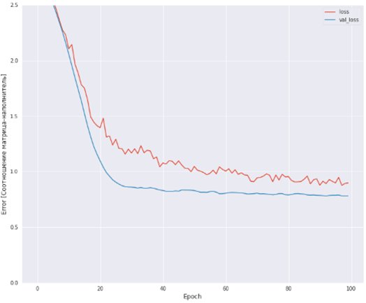
При построении многослойного персептрона после слоя нормализации добавлены слои:
- слой с 32 нейронами и активационной функцией «tanh»,
- слой с пакетной нормализацией (BatchNormalization),
- слой с методом «прореживания» (Dropout),
- выходной слой.
График изменения ошибки тестовой и валидационной выборки в процессе обучения модели, которая учитывает все имеющиеся признаки (dnn_model):
11

Slide 13
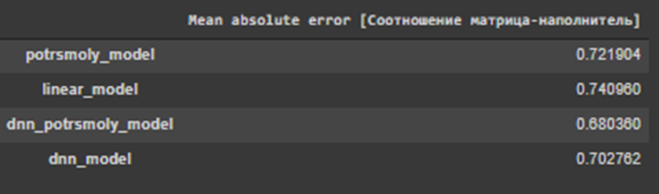
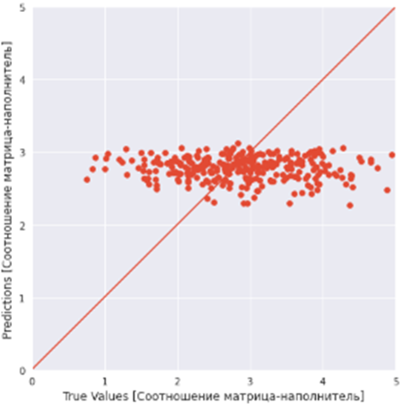
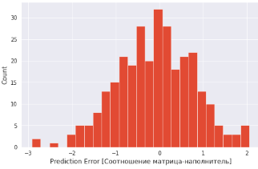

Результаты оценки качества моделей для прогноза соотношения матрица-наполнитель с помощью метрики MAE:
График истинных и предсказанных значений соотношения матрица-наполнитель:
Гистограмма распределения ошибки:
12

Slide 14
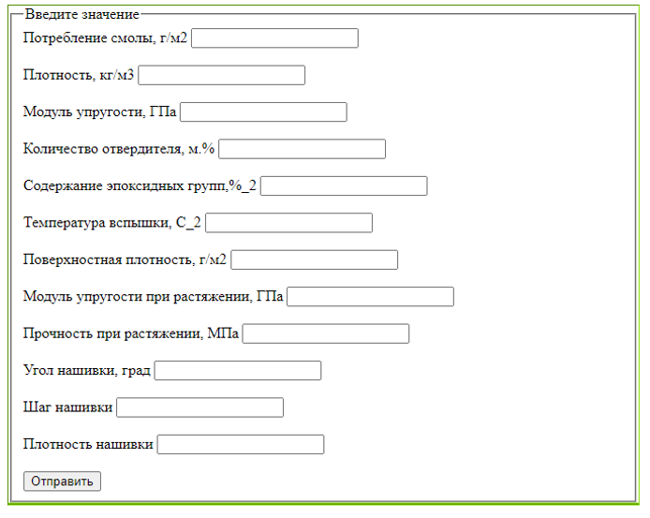
Внешний вид веб-страницы с запущенным приложением для рекомендательной системы «Прогноз показателя «Соотношение матрица-наполнитель»
13

Slide 15


СПАСИБО ЗА ВНИМАНИЕ!

